Slide 1

Визначаю корінь слова. Спільнокореневі (споріднені) слова.
Українська мова
3 клас. Розділ 3.
Досліджую будову слова.
Урок 26

Slide 2
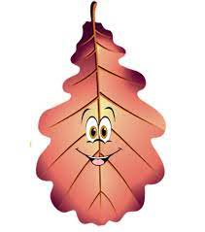
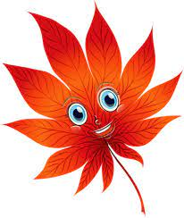
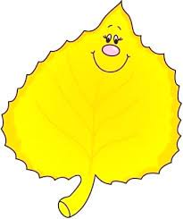
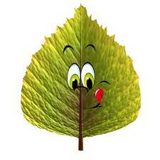
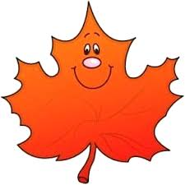
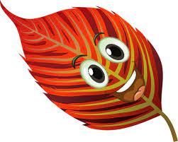
Налаштування на урок
Визнач свій настрій на початку уроку веселими листочками осінніх дерев.
Назви обране дерево і емоцію
Ось дзвінок сигнал подав —
До роботи час настав.
Тож і ми часу не гаймо,
А урок свій починаймо.
Дуб
Каштан
Клен
Липа
Тополя
Груша

Slide 3
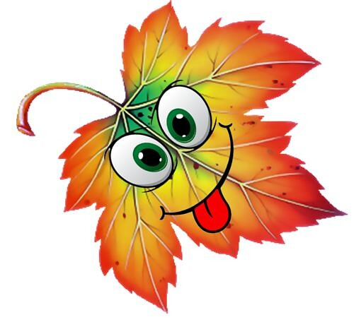
Склади прислів’я зі слів
Згода дім будує, а незгода руйнує.
Згода, незгода, дім, а, будує, руйнує.
Знайди пари антонімів в реченні
Мій, моя, фортеця, будинок.
Мій будинок – моя фортеця.
Які слова в цих прислів’ях мають спільну частину?
Будує, будинок.
Збери слово зі складів:
Будова
ВАДОБУ

Slide 4

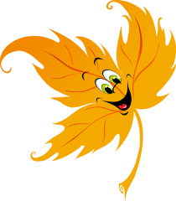
Повідомлення теми уроку
Сьогодні на уроці ми дізнаємось, що таке корінь слова; будемо досліджувати споріднені слова;
вчитися визначати їх корінь.

Slide 5








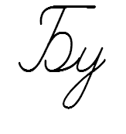
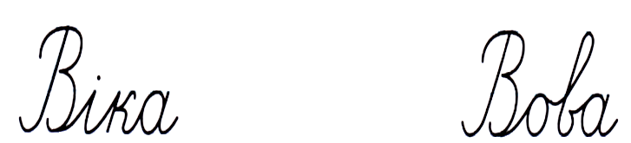

Хвилинка каліграфії
Прочитай склади і слова. Запиши їх.

Slide 6
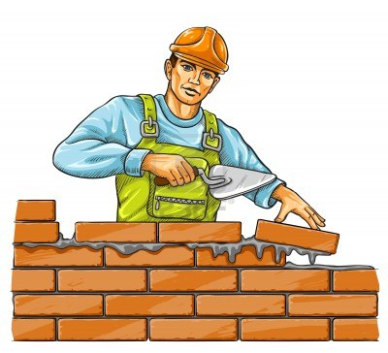
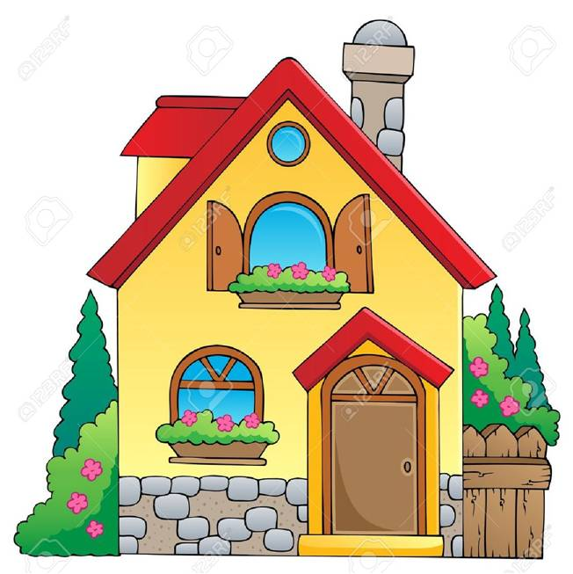

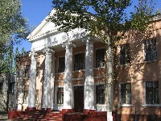
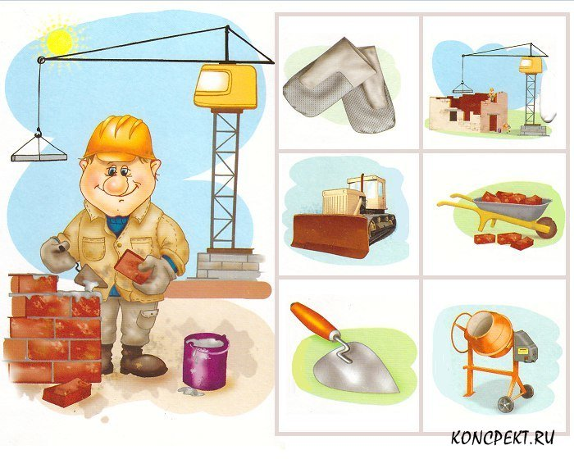
Підбери слова зі спільною частиною до слова БУДОВА
будує,
будинок,
будівельник,
будівля,
будівельні (матеріали)
Запиши слова
Будова –

Slide 7
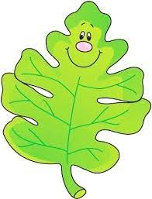
Проведи дослідження
Будова - будує, будинок, будівельник,
будівля, будівельні.
будувати
1. Поясни, від якого слова утворилися слова будинок, будівельник
2. Чи можна ці слова назвати «родичами» або спорідненими словами? Поясни, чому
3. Виділи спільну частину у записаних словах дужкою вгорі
4. Прочитай правило і запам’ятай, як називається спільна частина споріднених слів.

Slide 8
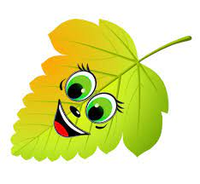
СПОРІДНЕНІ слова ще називають СПІЛЬНОКОРЕНЕВІ
Запам’ятай
СПІЛЬНА частина споріднених слів називається КОРІНЬ. Корінь позначаємо дужкою.
Поміркуй, що означає слово КОРІНЬ.
Це однозначне слово чи багатозначне?
Підручник.
Сторінка
34

Slide 9
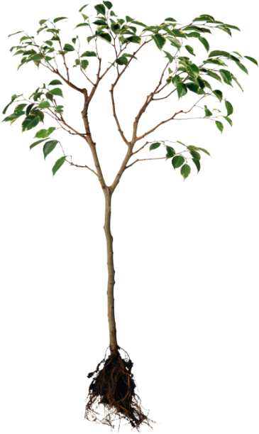
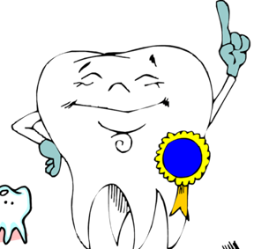
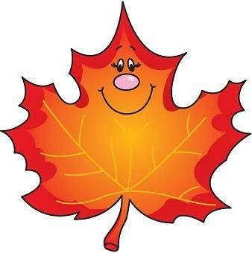
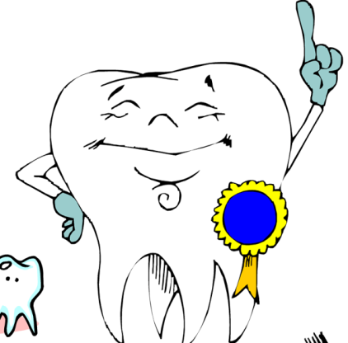
Тлумачний словник
Корінь – багатозначне слово
Корінь –
орган рослини
Корінь – частина зуба, волоса, нігтя
Корінь – початок, джерело чого-небудь
Рівняння
28 : х = 7
має корінь х = 4
Корінь – головна частина слова

Slide 10
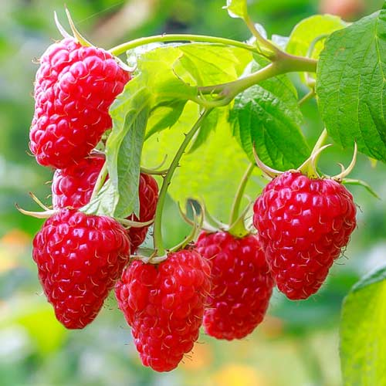
Випиши з вірша споріднені слова
З коріння розростається малина лісова.
Від кореня зростають новесенькі слова:
сад, садити, садівник,
ліс, лісочок і лісник,
будувати й будівник, квітка, квіточка, квітник…
Надія Кир’ян
Познач у них дужкою корінь.
Підручник.
Сторінка
34

Slide 11
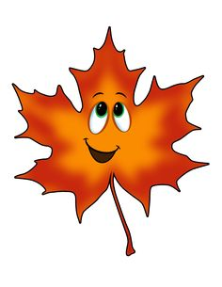
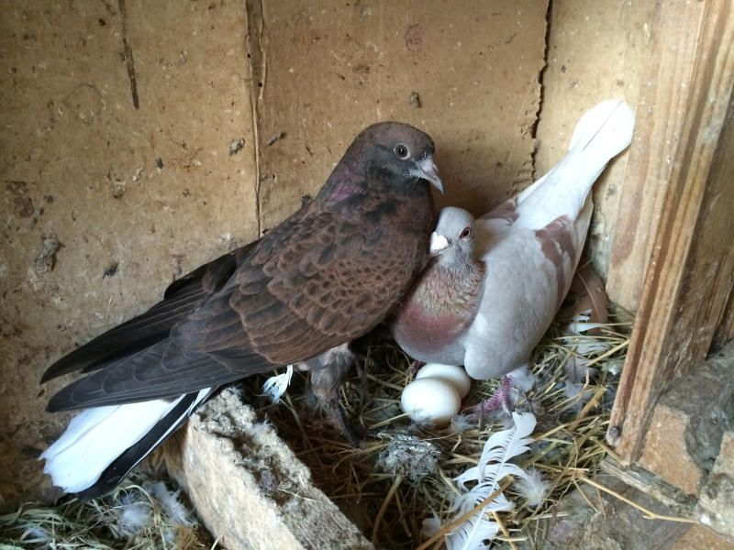

Проведемо дослідження
Чи всі слова, що мають спільну частину можна назвати спорідненими?
Голуб, голубка, голка, голуб’ятко
Листок, листівка, листяне, листя
Слова, які мають одне значення і спільну частину, це спільнокореневі слова або споріднені слова.

Slide 12
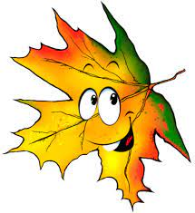
Прочитайте текст. Які букви заховались за зірочками?
Листяні дерева в жовтні стоять в святковому одязі. Раптом від холодного вітру захвилювались листочки. Скоро полетять вони чарівним листопадом. І накриє казкове листя чорну землю.
Яка пора року описана в тексті? Яке явище природи? Знайдіть в тексті споріднені слова. Підберіть споріднені до виділених слів.
Жовтень, жовтий, жовток, жовтіти
Чарівний, чари, чарівник, чарувати
Запиши першу групу слів. Виділи в словах корінь

Slide 13
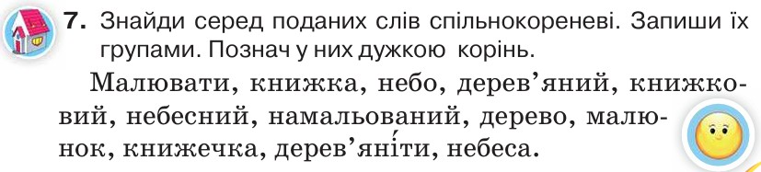

Пояснення домашнього завдання. Вправа 7
Підручник.
Сторінка
35

Slide 14
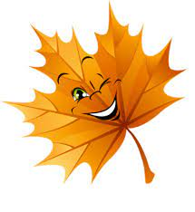
Підсумок уроку. Рефлексія
- Яку тему вивчали на уроці?
- Які цінні думки запам’ятали?
- Як визначити корінь?
- Які слова називають спорідненими?
Я знаю …
Я вмію …
Я ціную …
Оцініть свою роботу на уроці вектором успіху

